Slide 1
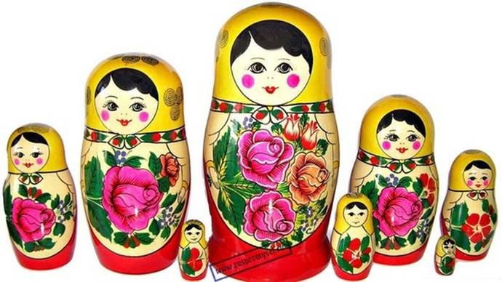
Дидактическая игра
«Заплатка для матрешки».
МДОУ №4 «Теремок»
Выполнила Черкасова В.А
г.Искитим 2017

Slide 3
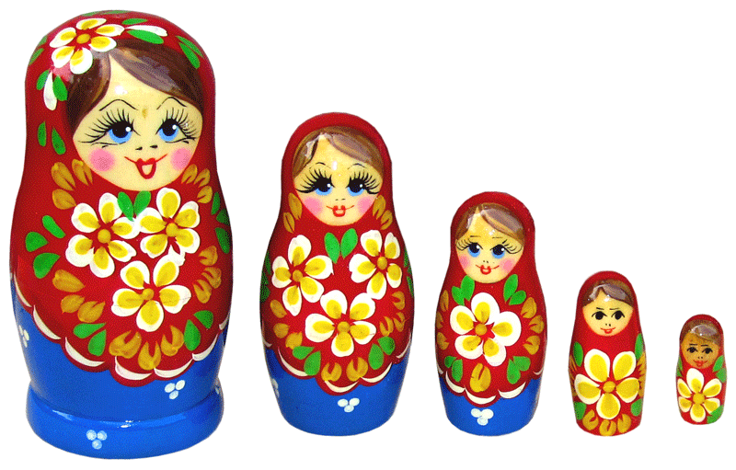
Актуальность:
Чем увлечь ребенка, как не игрушкой? Такой яркой, самобытной, не похожей ни на одну игрушку мира. Знакомя детей с русской народной игрушкой, традициями, обычаями, я уделяю внимание духовному воспитанию, формируя творчески развитую личность, способствую повышению уровня познавательных способностей детей, развиваю воображение, эстетический вкус, умение составлять композиции узоров для украшения сарафана матрешки, для создания игры, подарка, поделки и вообще любого продукта творческой деятельности.

Slide 4
Иногда объяснить ребенку какой-то материал бывает очень сложно. И конечно еще сложнее объяснить его так чтобы он его запомнил. И здесь на помощь приходят дидактические игры. Матрешка – русская народная игрушки, известна всем, благодаря которой можно выполнить множество различных вариантов дидактических игр .Они применяются в образовательном процессе с самого начала обучения ребенка рисованию. Я предлагаю вашему вниманию примеры таких игр, которые использую в своей работе.

Slide 5
Собери матрешке заплатку.
Цель: закреплять знания детей о матрешках, учить составлять целое из нескольких частей, развивать мышление воображение
Ход игры: перед детьми на столе лежат разрезные картинки с изображением матрешек в ярких сарафанах. Детям-участникам игры предлагается сложить картинку из частей так, чтобы получился матрешка.

Slide 7
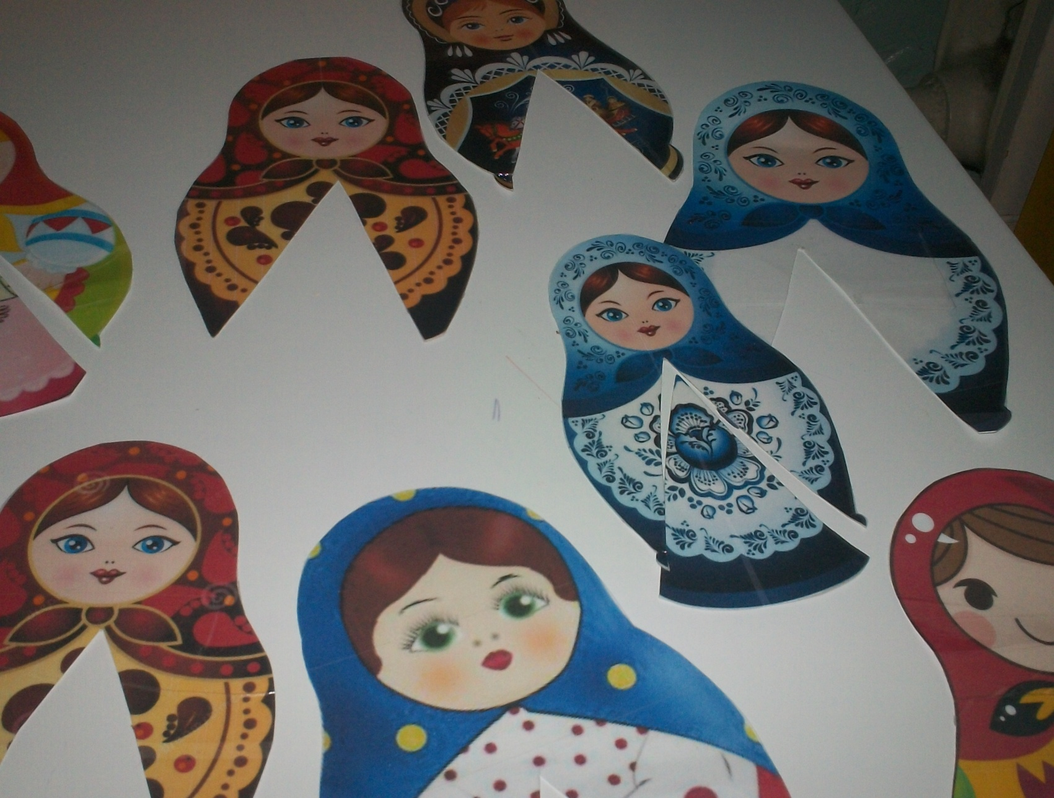

Slide 8
Игра часто используется мною в педагогическом процессе детского сада, как прием обучения, и как средства активизации познавательной деятельности детей. От связи с играми изобразительная деятельность становится более интересной, привлекательной для ребенка, вызывает яркий эмоциональный отклик. Взаимосвязь изобразительной деятельности с игрой создает у детей личностно значимый для каждого ребенка мотив деятельности, а это в свою очередь обеспечивает его эффективность. И результат деятельности получается более высоким, так как ребенок не просто рисует и лепит, а передает в изображениях образы игры, что способствует развитию его творчества.

Slide 9
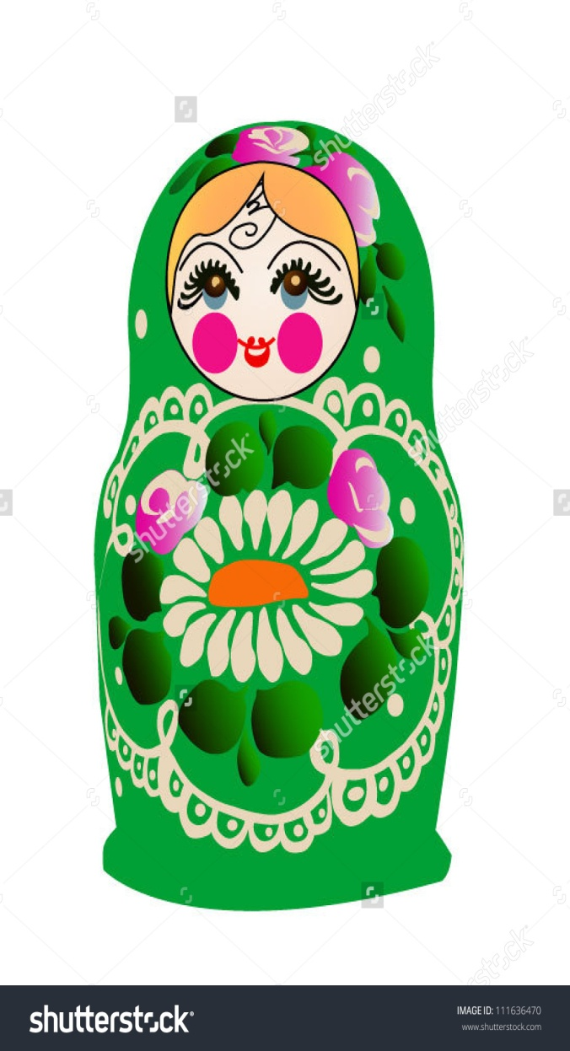
СПАСИБО ЗА Внимание!

